Slide 1
库 自 动 更 新
框 架 模 块
李 保 霖
2014/07/29

Slide 2
问题1：为什么要进行库自动更新？
软件中TRG文件发生变化或者AT软件版本的升级，需要更新每一个库文件和所有依赖该库的库文件，若不进行更新，则无法加载到软件中。
MACS652以前的版本是由库维护人员或者用户手动的按照库的依赖顺序依次打开每一个库文件，进行编译和保存。再集成到新的MACS系统中。此方法费时费力。

Slide 3
问题2：什么时候进行库自动更新(条件)
1. 算法库的TRG文件和AT的TRG文件ID号不一致；
2. 算法库的序列化版本号和AT的序列化版本号不一致；
3.算法库库文件本身发生变化；
4.算法库依赖的库文件TRG文件ID号不一致；
5.算法库依赖的库文件序列化版本号一致；

Slide 4
问题3：库自动更新的总体流程

Slide 5
问题4：如何收集需要更新的库文件
函数声明：bool CLibContainer::CollectAutoUpdateLibName()；
返 回 值：1—成功；0—失败
功能说明：目的：
m_arrAutoUpdateLibName;//需要更新的库文件数组；
填充时机：收集所有需要更新库文件时(有顺序的)
使用时机：库自动更新依次按照依赖关系打开每个需要更新的库文件。
m_LibUpdateDependMap;//库的引用库链表
填充时机：创建所有库文件邻接表的链式结构时填充；
使用时机：根据此map表找到出错的库文件决定的库文件，从更新数组中删除并报出相应的提示信息；
此函数完成以下功能：
（1）收集Library目录下的所有库文件；
（2）创建所有库文件邻接表的表头；
（3）创建邻接表的链式结构；
（4）存环判断；
（5）库文件更新顺序表；

Slide 6
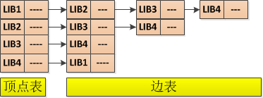
问题5：邻接表结构— 1.定义
邻接表定义：邻接表是图的一种链式存储结构。类似于树的孩子链表表示法。在邻接表中为图中每个顶点建立一个单链表，用单链表中的一个结点表示依附于该顶点的一条边（或表示以该顶点为弧尾的一条弧），称为边（或弧）结点。
typedef struct tagLibAdjNode
{
char strlibName[LIB_FILENAME_LEN]; //小写
unsigned long dwLibVersion;
tagLibAdjNode* pNext;
//以下三个成员在判断是否存在引用环使用
bool bVisited;//是否被访问
bool bUpdated;//是否需要更新
int indegree; //入度
} LibAdjNode;

Slide 7
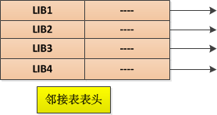
问题5：邻接表结构— 2.创建邻接表表头
list<LibAdjNode*> m_graph;//邻接表图结构

Slide 8
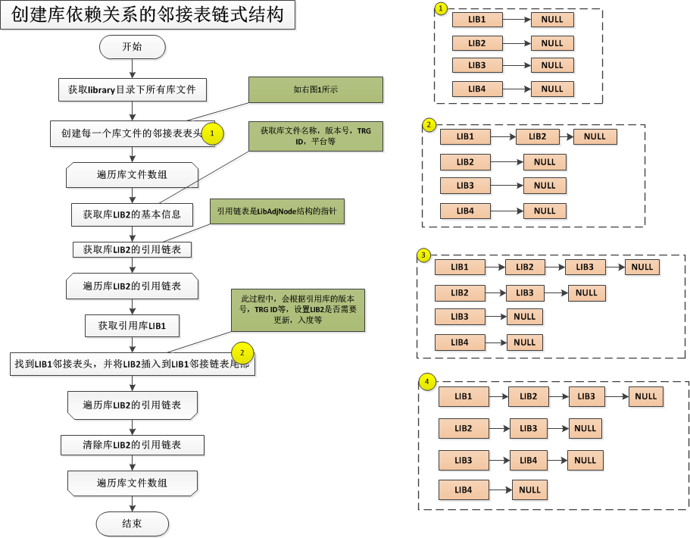
问题5：邻接表结构— 3.创建邻接表链表

Slide 9
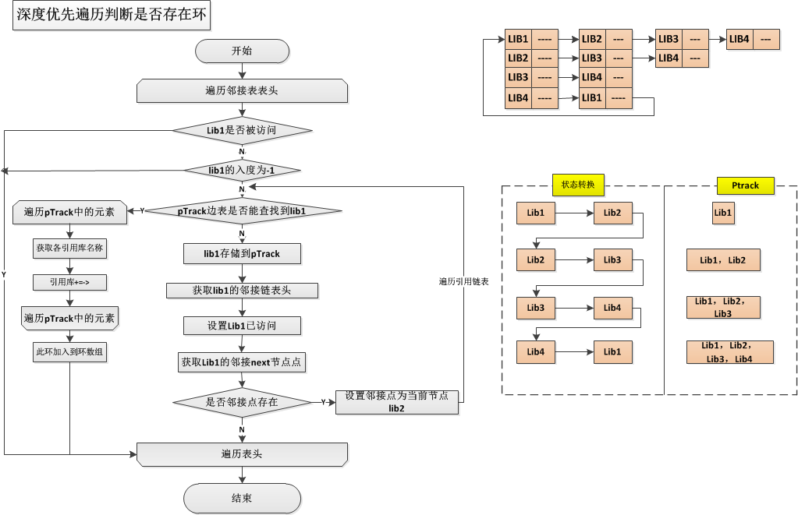
问题6：如何判断是否存在环

Slide 10
问题7：如何对需要更新的库文件进行排序—拓扑排序
函数声明：bool LibInterface::IsLastLib(CString strLast,CList<CString,CString>& strListOne,CList<CString, CString>& strListTwo,CString& strFind,int iFlag)
参数说明：strLast-- 当前排序库文件
strListOne—所有需要更新的库文件列表
strListTwo- -排序后的库文件列表
strFind， iFlag---没有用
（1）通过GetLibraryLibRef(strLast,libRefNode,iFlag)得到Lib1引用库对象；
（2）循环遍历Lib1引用库对象，递归调用IsLastLib，找到最后一个引用库，依次填充m_arrAutoUpdateLibName；（条件：Lib1在需要更新的库文件list中存在，但在m_arrAutoUpdateLibName中不存在，则填充。）

Slide 11
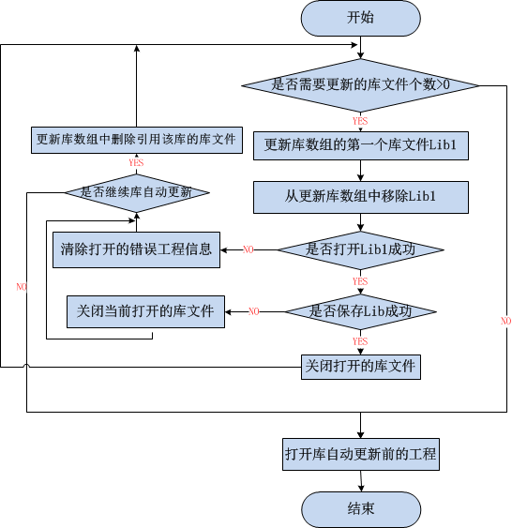
问题8：库自动更新打开、保存库过程
注 ：
(1) 库自动更新结束后，需要将UserLib.hlf文件从EXE目录Copy到工程目录下；
(2) 库自动更新结束，必须清空库更新数组，和依赖关系映射表；

Slide 12
问题9：异常情况处理
异常 | 处理 | 是否可继续更新
库文件损坏 | (1)提示;(2)更新库数组中删除(包括引用库)；(3)可继续更新； | 是
库文件引用成环 | 退出库自动更新过程 | 否
库文件不存在 | (1)提示;(2)更新库数组中删除；(3)可继续更新； | 是
库文件只读 | 如上 | 是
库文件打开失败 | 如上 | 是
库文件保存失败 | 如上 | 是

Slide 13
谢 谢！

